Slide 1
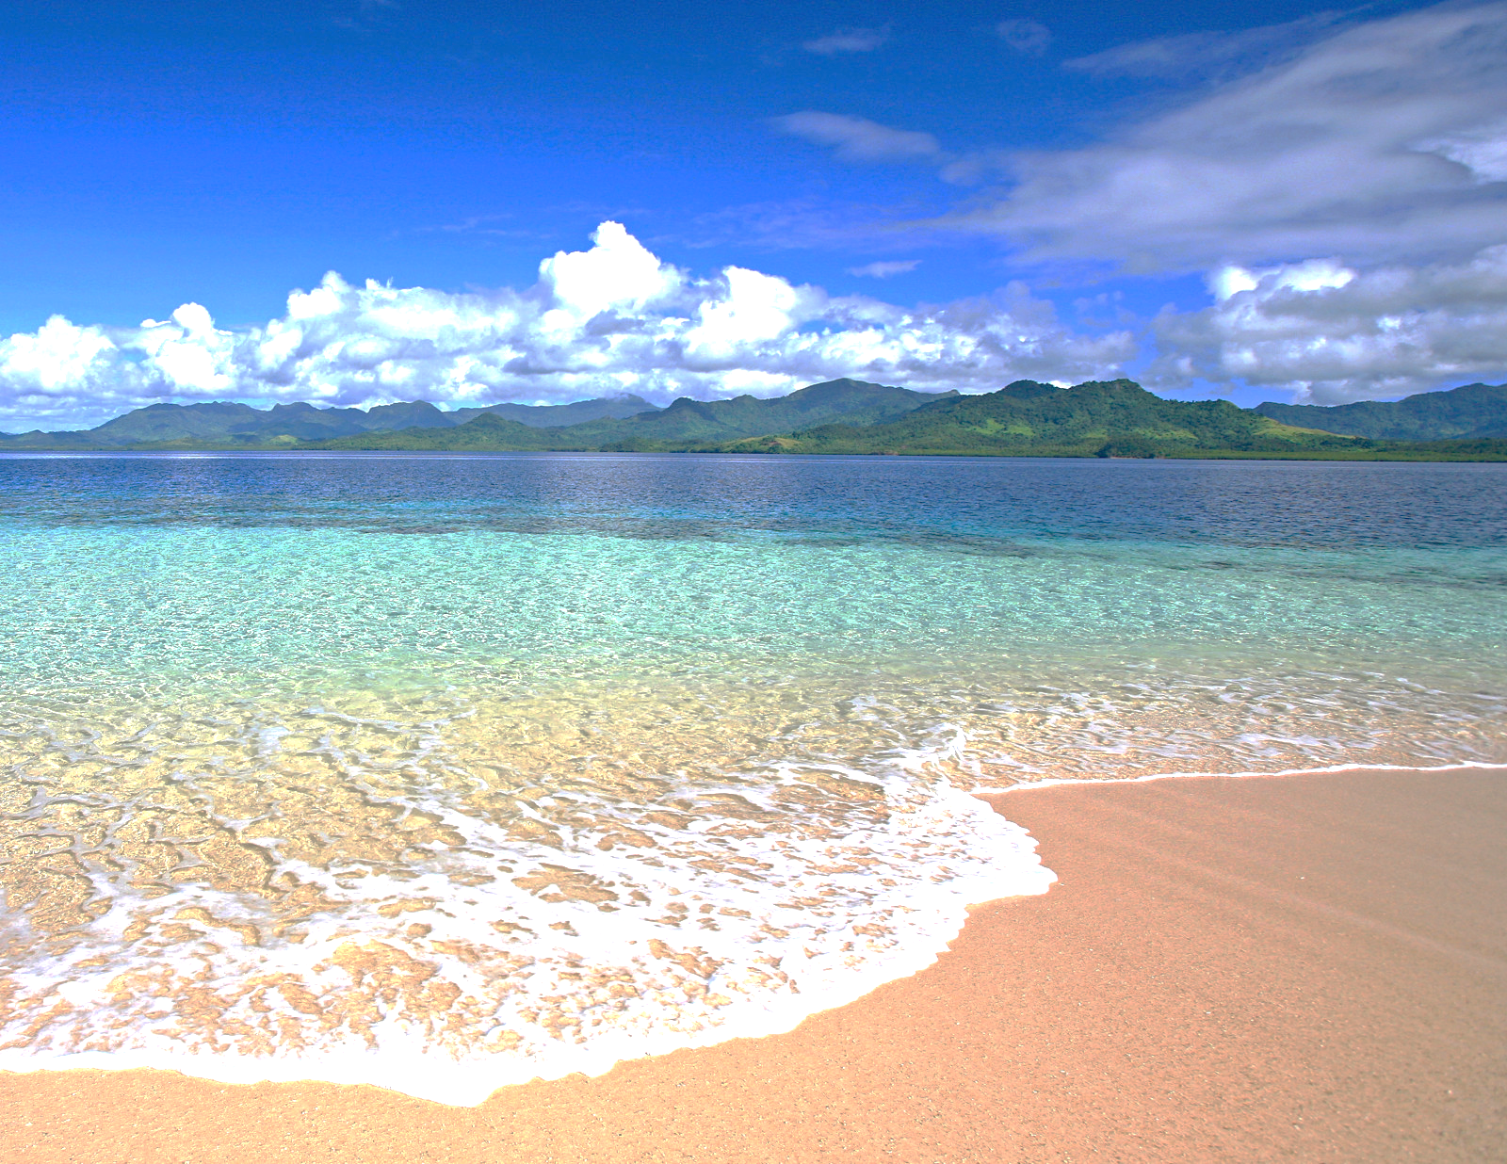
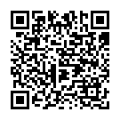
鳥取ユニバーサルスポーツセンターノバリア
スポーツFUNネット公認研修会
パラローイング体験会
参加費
無料
～障がいのある人のボート競技を体験しよう～
ボート競技にもパラ競技があるのをご存知ですか？ 鳥取県にも選手がいるこのスポーツについてみんなで学び、パラローイングの魅力を探っていきましょう
講義
実技
10/7(土)
会場：県立米子艇庫(米子市西町133-1)
9:00~12:00
講 師
炭山 慧一氏
（NPO法人 米子ローイング協会）
主 催
鳥取ユニバーサルスポーツセンターノバリア
協 力
鳥取県ローイング協会
申 込
裏面の申込用紙に記入の上、FAX/メール/郵送のいずれかでお申込みください
また、Google formからのお申込みも可能です（締め切り 10月2日（月））
申込み
問合せ
鳥取ユニバーサルスポーツセンター
Google formからのお申込みはこちら
NOVARIA
〒680-0944 鳥取市布勢146-1 布勢総合運動公園内
TEL 0857-50-1091 FAX 0857-50-1092
E-mail tottori-novaria@ts-sawayaka.jp

Slide 2
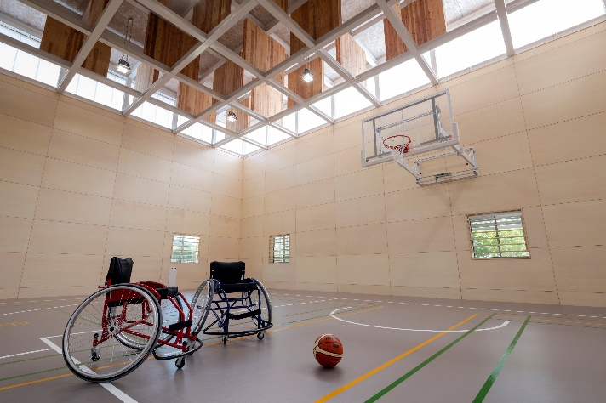
スポーツFUNネット公認研修会 ーパラローイング体験会ー
参加申込書
申込用紙に記入の上、FAX、メール、郵送いずれかでお申込みください。
【締切10月2日(月)】QRコードよりお申込みもできます。
ふりがな |  |  | 性別 |  | 男・女 | 生年月日 | 西暦 年 月 日 （ 歳）
名前
引率者名 | ＊着替え・排泄等の日常生活動作に介助が必要な方は、 必ず介助者の同行をお願いします。 |  | 続柄 |  |  | 電話番号
住所 | 〒 |  |  |  |  | メール アドレス
障がいの 有無 | 有 ・ 無 | 障がい 種別 |  | （肢 ・ 視 ・ 聴 ・ 内 ・ 知 ・ 発 ・ 精） 常用の装具があれば記入［ ］
当日の座学・体験に際して指導者に知っておいてほしいことがあればご記入ください
※個人情報については、本研修会の実施及び主催者が今後実施するスポーツFUNネット研修会などのご案内以外の目的には使用致しません。
申込み
問合せ
鳥取ユニバーサルスポーツセンター
〒680-0944 鳥取市布勢146-1 布勢総合運動公園内
TEL 0857-50-1091 FAX 0857-50-1092
E-mail tottori-novaria@ts-sawayaka.jp
NOVARIA

